Slide 1
Force Collective énergie de liaison Parole Donnée N° 191 Mercredi 22 mai 2014
Les semaines de l’Energie

Slide 2
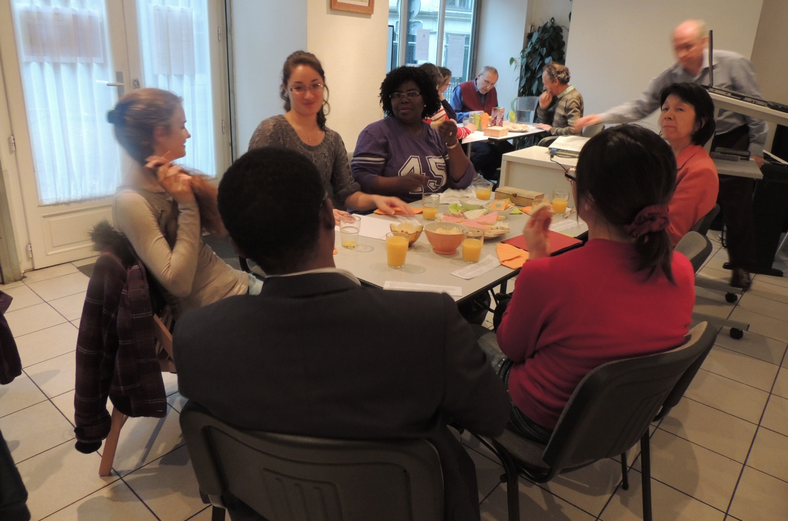
Discussion par Tables
Première Partie

Slide 3
Aide à la discussion
Energie - définition
Vient du grec ergon : travail. Ce qui est potentiel (latent) dans un être devient réel par un travail.
1. Science physique : capacité d'un système à produire un travail, entraînant un mouvement ou produisant de la lumière, de la chaleur, de l’électricité. Grandeur physique caractérisant l'état d'un système et qui est d'une façon globale conservée au cours des transformations. L'énergie s'exprime en joules ou souvent en kilowatt-heure.
2. « énergie » évoque aussi les ressources énergétiques : consommation, développement, épuisement, impact écologique. Les grandes sources énergétiques sont les énergies fossiles (gaz naturel, charbon, pétrole), l’énergie hydroélectrique, l’énergie éolienne, l’énergie nucléaire, l’énergie solaire, l’énergie géothermique.
Principaux synonymes de énergie
Activité, chaleur, dynamisme, force, puissance, ressort, sève, tonus, vigueur, vitalité
acharnement, ardeur, constance, cran, endurance, entêtement, fermeté, persévérance, poigne
Ame, caractère, cœur, courage, décision, détermination, résolution vertu, volonté

Slide 4
Problématique de Parole Donnée N° 191
Synergie : « être, agir, devenir, ensemble »
But de la soirée
L’énergie collective, c’est ce qui résulte de l’engagement des membres d’une équipe. C’est, au minimum, la somme des énergies individuelles. Mais c’est aussi, quand le « collectif » fonctionne bien, une énergie bien supérieure à la somme des énergies individuelles. Lorsque tous les membres d’une équipe sont orientés sur la même priorité commune au même moment, qu’ils coopèrent dans la bonne humeur, qu’ils sont solidaires et protecteurs entre eux, qu’ils sont co-responsables les uns des autres, qu’ils génèrent entre eux et autour d’eux un climat d’entente, de coopération, de dépassement de son propre intérêt, alors on constate que l’énergie collective est particulièrement présente. *
Évaluer nos capacités à travailler en synergie avec les autres
Comprendre les lois de la synergie
* adveo.fr/coaching-entreprise/#sthash.8U7hdZso.dpuf

Slide 5
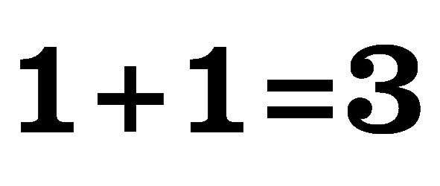
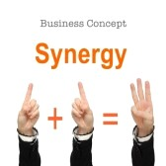
Table 1
Racontez une expérience où vous avez senti que vous dégagiez une puissante énergie collective en unissant toutes vos forces. D’où est venu le succès ? Quelle était la part de la cause commune, du leadership, de l’ambiance etc …
1 + 1 = 3 Ce slogan revient souvent pour expliquer le principe de synergie : autrement dit l’énergie du groupe est supérieure à la somme totale des énergies individuelles.

Slide 6
Table 2
Synergisme : doctrine commune à toutes les spiritualités, qui suggère que l’être humain avance à la fois par ses propres efforts et par l’intervention mystérieuse de la grâce divine.
Rapportez une expérience où vous avez travaillé très dur et une grâce inattendue vous a aidé (e).
Que la force soit avec toi !

Slide 7
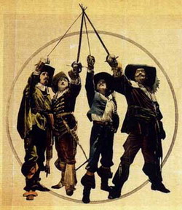
Table 3 Résolutions Vision 2020
Travailler tous ensemble pour le même but :
un beau défi pour la France
identifier les principaux obstacles qui empêchent les français de travailler ensemble pour le même but, et de mettre en commun leurs énergies.
Sur qui pourrions-nous prendre exemple, soit parmi nos voisins européens, soit dans un passé où les Français ont réussi à unir leurs forces ?
La société, qui est la mise en commun des énergies individuelles, bénéficie des efforts de tous et rend à tous leur effort plus facile. Elle ne peut subsister que si elle se subordonne l'individu, elle ne peut progresser que si elle le laisse faire : exigences opposées, qu'il faudrait réconcilier – Henri Bergson
Les nations, de même que les individus, ne doivent leur énergie qu'à de grands sentiments. Les sentiments d'un peuple sont ses croyances. Honoré de Balzac

Slide 8
Exposé de Laurent Ladouce
Deuxième Partie

Slide 9
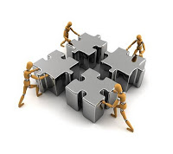
Synergie
du grec synergia : travailler ensemble, combiner ses efforts , - syn : ensemble - ergon : travail ( a aussi donné organe, organisme, organisation) “co-opération” a le même sens que synergie. Opération vient de opus (travail) qui a aussi donné “oeuvre” Unis, nous pouvons dégager une énergie créatrice supérieure à la somme totale des tâches individuelles => cela entraîne une multiplication du bien ou du mal.

Slide 10
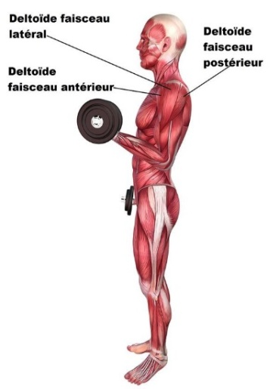
Emplois du mot synergie
Terme de médecine : le bon fonctionnement des organes
en économie, sociologie
Synergie humaine
Physiologie « Concours d'action, d'effort, entre divers organes, divers muscles. Association de plusieurs organes pour l'accomplissement d'une fonction»
pharmacie (synergies entre médicaments)
Toxicologie : un « cocktail » de plusieurs drogues aggrave leur effet sur le sujet. Le cannabis pris avec du LSD accentuerait les effets hallucinatoires de ce dernier. Ou alors, combinaison alcoolisme + tabagie
L'opposé de synergie est antagonisme, où deux facteurs en combinaison ont un effet moindre que la somme de leurs effets attendus. (ex : ceux d'un acide et une base).
Absence de synergie est l'asynergie. (médecine)
Le terme évoque la capacité à obtenir des économies d'échelle. Dans les années 1990, à la faveur du regain pour la réflexion stratégique, le mot est particulièrement en vogue chez les gestionnaires en recherche de meilleure cohérence pour leurs organisations.
http://www.synergiealimentaire.com/aliments-fermentes-super-aliments-sante/

Slide 11
La Synergie dans les Principes de l’Unification
Les Principes de l’Unification présentent une vision globale de la synergie, qui s’appuie sur l’action d’origine-division-union et le fondement de quatre positions (voir diapositives 14 et 15)

Slide 12
division
Origine
Objet
union
Sujet
Grâce à l’action de l’énergie première universelle, les éléments sujet et objet de chaque entité forment une base commune et entrent en interaction. Cette relation génère à son tour toutes les forces dont l’entité a besoin pour l’existence, la multiplication et l’action. L’interaction qui génère ainsi ces forces est appelée action de donner et recevoir. L’énergie première universelle et les forces engendrées par l’action de donner et recevoir sont en relation mutuelle de types : intérieur et extérieur, cause et effet, partenaire sujet et partenaire objet. L’énergie première universelle engendre une force verticale, tandis que les forces générées par l’action de donner et recevoir sont des forces horizontales
Energie première universelle
(cause)
action de donner
et recevoir (effet)
existence, multiplication action

Slide 13
Création, action d’origine-division-union et fondement de quatre positions
Division
(co-opération)
origine (idée)
Objet
(opérateur 2)
Union
(œuvre)
Sujet
(opérateur 1)
Tout processus créatif part d’une idée (origine) pour aboutir à une œuvre conforme à ce projet (union).
Entre l’idée initiale et l’œuvre finale, il y a une interaction entre divers co-opérateurs
L’ensemble forme un fondement de quatre positions

Slide 14
Les 3 piliers et 7 lois de la synergie
Une synergie d’imbrication, d’implication et d’inspiration

Slide 15
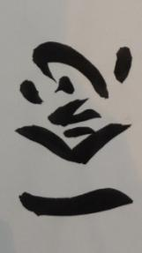
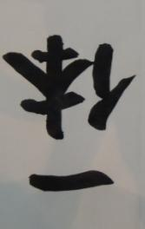
Division
(co-opération)
origine
Opérateur
union
Opérateur
Pourquoi œuvrer ensemble ?
1. Inspiration – animation - intention
Coordination
Synchronisation
(Il chae – un seul corps)
origine
objet
union
sujet
Quelle énergie fédère?
Qui s’unit à qui ?
Comment unir ses forces?
Direction-conception
implication
Coopération
(Il yeom – un seul esprit)
Coordination, organisation, structuration, ergonomie(F4P)
Synchronisation (O-D-U)
2. Joie - sublimation (émergence)
Il Shim – un seul cœur
Pour quoi œuvrer ensemble ?

Slide 16
Un seul cœur, un seul esprit, un seul corps
Un seul cœur un seul esprit un seul corps
Notes:
Dans la suite de l’exposé, nous évoquerons cet idéal de plénitude par l’expression : un seul cœur, un seul esprit, un seul corps. Premièrement, le groupe est profondément uni et soudé par des émotions qui unissent les cœurs. Deuxièmement, les émotions et les idéaux doivent se traduire en un plan d’action rationnel, qui suscite l’engagement libre et réfléchi de chacun, dans la durée. Le pourquoi de l’unité doit s’accompagner d’un comment, d’une mise en œuvre à laquelle tous participent en étant motivés à donner de leur personne. Enfin, un groupe est soudé par quelque chose de plus formel : il s’agit de former un corps. Sans aller jusqu’à porter un même uniforme ou une même tenue, les membres du groupe s’efforceront d’être efficacement organisés et de mettre tous les outils de communication et de technique pour renforcer leur communion émotionnelle et intellectuelle.

Slide 17
Un seul cœur
De l’inspiration à la sublimation

Slide 18
Un seul cœur : inspiration et sublimation
Aspect intérieur, vertical de la synergie, sa raison d’être et son point d’aboutissement.
Un système organisé et efficace extérieurement, peut devenir une structure vide, rigide, sans âme
Pour une synergie des hommes, par les hommes et pour les hommes

Slide 19
Premier Principe
Tout vient du cœur
Cœur désintéressé : ce qui nous tient ensemble le plus naturellement
Renan évoque l’« âme, le principe spirituel » d’une nation, son « héritage indivis ».
C’est cette âme qui fait le peuple et non l’inverse. Sans âme, le peuple redevient une population, une foule
Inspiration, vision
Bénédiction, grâce

Slide 20
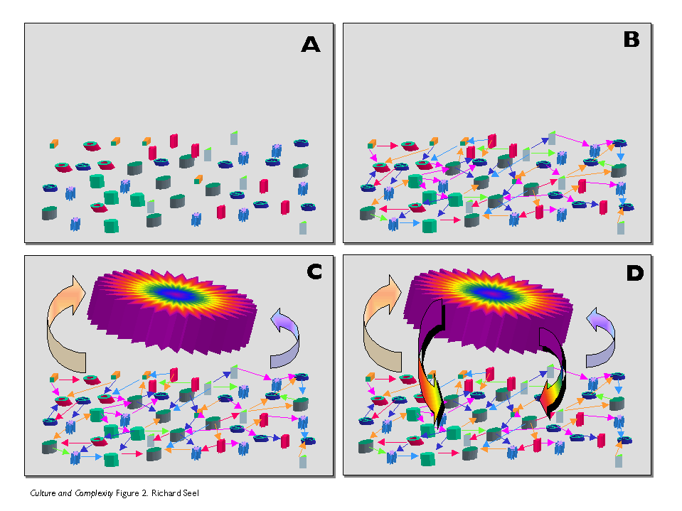
Deuxième principe
Notion d’émergence (fin du XIXe siècle)
« le tout est plus que la somme de ses parties ». Une propriété peut être qualifiée d’émergente si elle « résulte » de propriétés plus fondamentales tout en demeurant « nouvelle » ou « irréductible » à celles-ci
Sublimation et émergence

Slide 21
Sublimation et émergence
Sublimation : passer de l’état solide à l’état gazeux sans passer par l’état liquide. H20 peut exister sous forme de glace, d’eau ou de vapeur d’eau.
1 + 1 = 3 : le groupe humain vit, par le travail créatif, une transfiguration, une sublimation, une transformation.
Apparaissent alors des propriétés nouvelles : émergence. L’inédit se révèle, se dévoile.
« Transport en commun » : transportés et grisés tous ensemble. On parle parfois d’un état second ou d’un état de grâce.
Effervescence collective (Emile Durkheim)

Slide 22
Le synergisme : la grâce et la force
Sauvés par la grâce, par la foi : œuvre de Dieu
Sauvés par les œuvres (efforts humains, mérites)
Salut : œuvre conjointe de Dieu et de l’être humain
Dieu donne aux êtres humains des épreuves dites de restauration par l’indemnité, pour les séparer du mal et les élever à un niveau de conscience supérieur où Il peut leur donner de nouvelles grâces.
Grâce divine
Indemnité
(effort humain)
http://andregounelle.fr/histoire-des-idees/l-articulation-entre-justification-et-sanctification.php

Slide 23
Quelques citations spirituelles
Toutes les entreprises en ce monde sont affaire à la fois de décrets du destin et d’efforts humains ; mais les voies du destin sont insondables. Pour ce qui est du travail de l’être humain, il est toujours possible d’agir. (Hindouisme. Lois de Manu 7.205)
Travaillez à votre salut avec crainte et tremblement, non seulement comme en ma présence, mais bien plus encore maintenant que je suis absent ; car c'est Dieu qui produit en vous le vouloir et le faire, selon son bon plaisir.
2 Philippiens 12-13
Le Rabbin Akiba déclare : “tout est prévu, mais la liberté de choix est donnée ; le monde est jugé par la grâce, mais tout se fait selon la prépondérance des oeuvres. Judaisme. Mishnah, Abot 3.19

Slide 24
En médecine, le rôle de l’effet placebo, du moral, de la méditation
Dans la création artistique et intellectuelle, inspiration et transpiration
« Le génie, c’est 1% d’inspiration, 99% de transpiration » (Thomas Edison)

Slide 25
精誠
정 성
Un proverbe coréen dit : « si vous montrez le comble de la dévotion sincère, le Ciel en sera ému. »
Que veut dire : « montrer le comble de la dévotion sincère » ? 精誠 (coréen 정 성 - jeong seong) signifie que vous donnez absolument tout, intérieurement comme extérieurement. Vous devriez offrir absolument chaque aspect de votre être – vos paroles et vos actes et le fond de votre pensée, ou encore la totalité de vos efforts extérieurs et de vos pensées intimes jusqu’au plus profond de votre conscience. Voilà le comble de la dévotion sincère.
Deux caractères chinois forment 精誠 (Jeong Seong). Le caractère 精 (Jeong) implique l’esprit d’une personne. Il comporte les caractères pour « riz » et « bleu », dans le sens de « propre, pur ». Il y a la notion d’un esprit purifié, donc sincère
Le deuxième caractère 誠 (Seong) comporte deux caractères : 言 signifie parole ; 成 signifie accomplissement. Il s’agit donc d’offrir tout ce que vous accomplissez intérieurement et extérieurement. Quand vous atteignez ce seuil, le Ciel sera ému et bougera. Que le Ciel soit ému par vous signifie que le Ciel pense à vous ; Dieu va alors penser sans cesse à vous et l’amour de Dieu voudra vous rendre visite. Alors que les pensées de Dieu demeurent en vous, Son amour aussi restera en vous.

Slide 26
Un seul esprit
Plan d’action, implication, co-opération

Slide 27
Un seul esprit
Tout projet humain est mis en œuvre par la co-opération réfléchie et volontaire de différents acteurs. Ceci est moins une affaire de cœur (pathos) que de raison et de concertation (logos)
Chacun de ces acteurs est un organe distinct au sein d’une certaine « organisation ». Une « loi organique » précise les rôles, compétences, qualifications de chacun.
La synergie doit permettre à toutes les parties prenantes de s’impliquer librement et de tout leur cœur dans le plan d’action

Slide 28
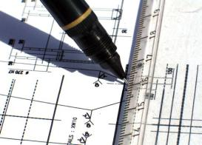
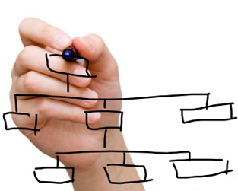
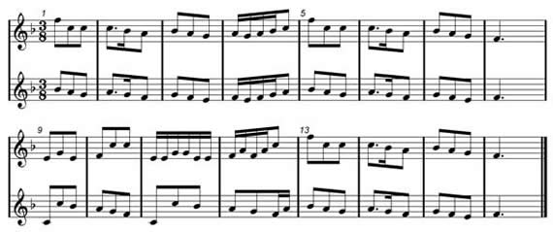
Troisième Principe
Plan d’action : traduit l’inspiration centrale en une idée directrice, un schéma orienté vers l’action
La musique classique est codifiée et implique des partitions écrites et une orchestration, pas seulement des thèmes sur lesquels on improvise.
Conception, Direction, instruction, « loi organique »

Slide 29
La loi organique
Dans une nation, la « loi organique » précise l'organisation des pouvoirs publics (qui doit faire quoi)
Loi organique : outil, instrument (organe) pour le travail efficace de toutes les parties prenantes
Traduire la vision en un plan d’action. Passer du désir à l’idée créatrice et mobilisatrice. => Conception, mise en œuvre
Passe-partout (master key) : idée centrale qu’on retrouve partout (sorte de code génétique)
Gesellschaft : lien associatif, contractuel, mariage de raison (Le Contrat Social de Rousseau)

Slide 30
Quatrième principe
Participation
implication
Chacun des « organes » d’un organisme ou d’un organigramme est plus qu’un rouage. Différence entre un « travail » et une œuvre où l’on se donne tout en donnant

Slide 31
À faire
À éviter
Incarnation - personnification
Appropriation
Acteur
Concentration, application
Qualification, formation
Figuration (Porte-parole)
Fonction
Agent
Distraction, perturbation
Dilettantisme, amateurisme

Slide 32
Cinquième principe
Vivre pour
Désir de faire partie
Contribution, mais pas imposition
Communication et empathie
Top-down, bottom-up, peer-to-peer
But des 3 partenaires objets
Co-opération
Inter-action

Slide 33
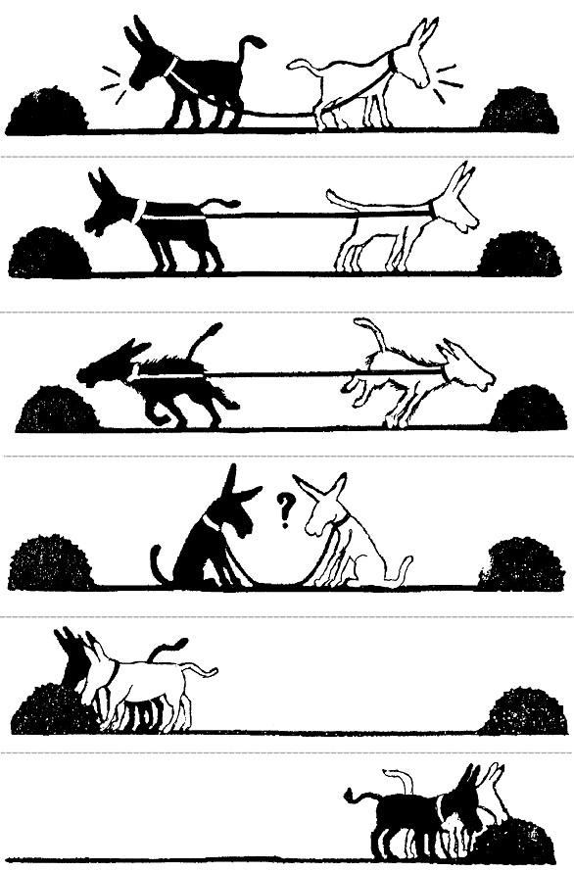
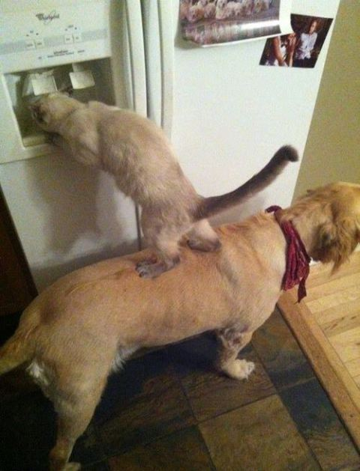
Antagonisme (compétition) et protagonisme (synergie)
Attention toutefois, à ne pas créer une « entente » ou bien un « cartel » sur le dos de quelqu’un *
* Dans Qu’est-ce qu’on a fait au Bon Dieu ?, les trois gendres d’abord concurrents et hostiles font ensuite un pacte sacré pour essayer d’écarter le quatrième gendre.

Slide 34
Le but des trois partenaires objets
Au terme de l’action d’origine-division-union, quatre positions sont formées : l’origine au centre, le partenaire sujet et le partenaire objet (tous deux partenaires objets distincts et substantiels de l’origine, selon le modèle de ses caractéristiques duales) et leur union. Chacune des quatre positions peut assumer le rôle de partenaire sujet et prendre les trois autres comme ses partenaires objets, formant donc un ensemble de trois partenaires objets. Quand chacune des quatre positions prend le rôle de partenaire sujet et commence une action de donner et recevoir avec les trois autres qui gravitent autour d’elle, elles accomplissent ensemble le but des trois partenaires objets.

Slide 35
Origine
Appartenir, être tenant
Tenir de, tenir à, tenir par
Tenir de
Sujet
objet
Tenir à
Tenir par
Union

Slide 36
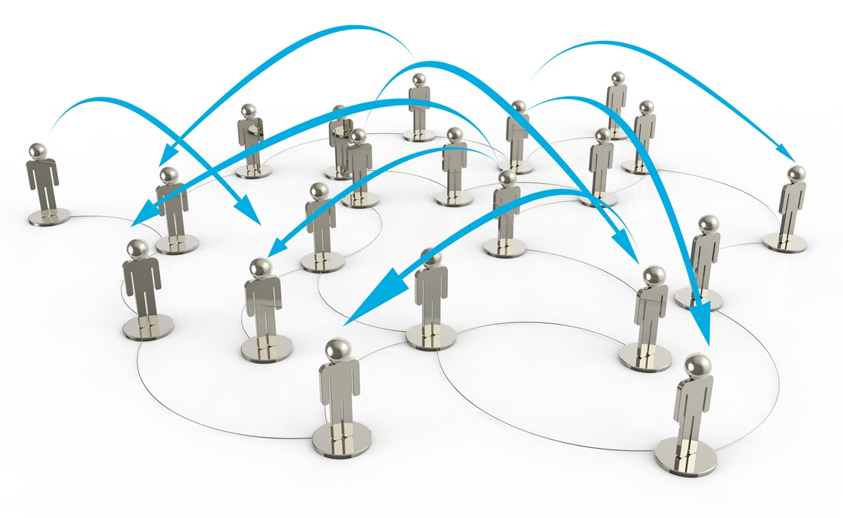
Co-opérations et émergence
Dans un système ouvert, le plan d’action ne doit pas être trop rigide, mais laisser la place à des interactions et coopérations inédites, spontanées, non officielles.
C’est là que la synergie peut favoriser l’émergence.
Exemple : l’Europe qui réussit ne se réduit pas à l’Union Européenne de Bruxelles

Slide 37
Un seul corps
Coordination et synchronisation

Slide 38
Action O-D-U et fondement des 4 positions
Division
(présent)
Origine
(passé)
objet
Union
(futur)
Sujet
Division
Origine
(N)
Objet
(E)
Union
(S)
Sujet
(O)

Slide 39
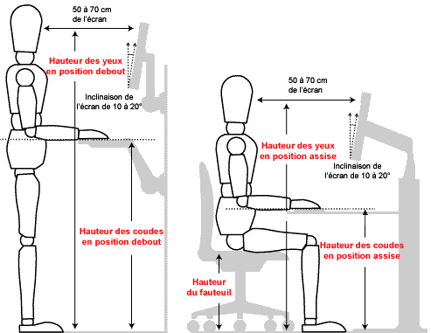
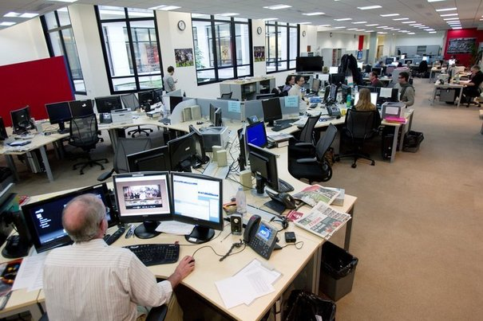
Sixième loi
La synergie passe par
Ergonomie « étude scientifique de la relation entre l'homme et ses moyens, méthodes et milieux de travail » en vue de systèmes « qui puissent être utilisés avec le maximum de confort, de sécurité et d'efficacité par le plus grand nombre »
La bonne personne au bon endroit au bon moment (the right person in the right place at the right moment)
Organisation et coordination

Slide 40
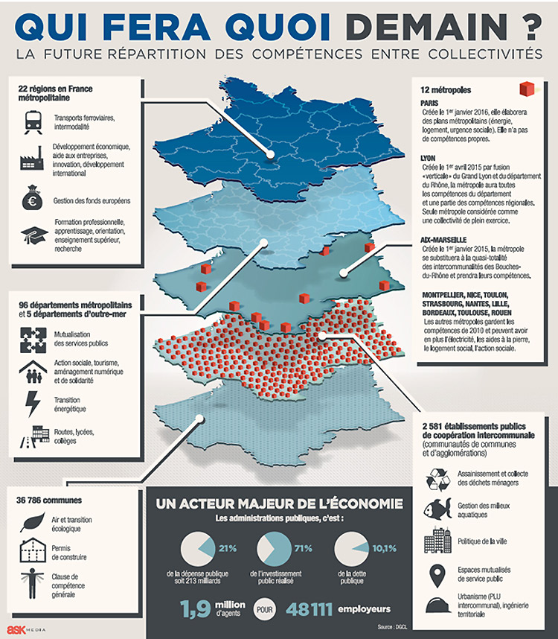
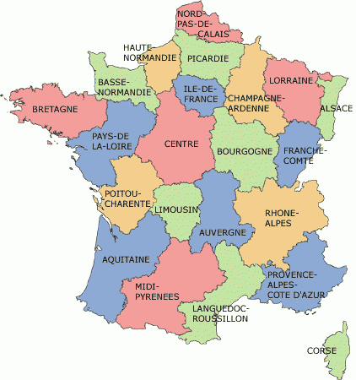
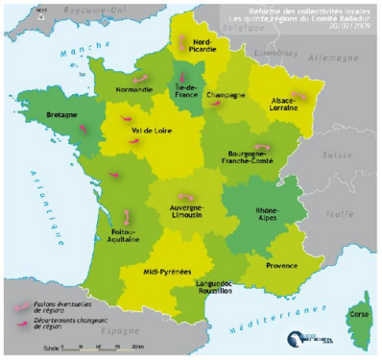
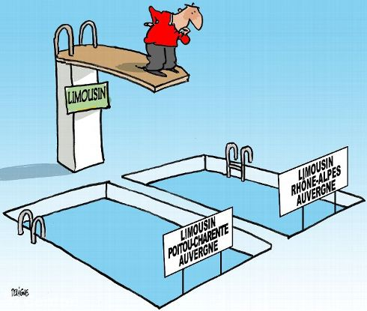
L’actualité : le découpage territorial de la France Qui fera quoi demain, et où ?

Slide 41
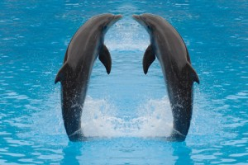
Septième Principe
Le temps est rythmé, comporte des phases.
Avoir le sens de la marche du temps, sans en être esclave
La synchronisation implique un effort de ponctualité, mais ne se limite pas à cela.
Synchronisation, maturation

Slide 42
Conclusion
Les 7 principes
synergie
Vision, inspiration
Communion, sublimation
Direction, conception
Implication, participation
Co-opération
Coordination
Synchronisation
Voulue, désirée
Joyeuse, bénéfique
rationalisée
Intériorisée, vécue
Chèrement défendue
Solidement établie
Durable et souple

